Slide 1
স্বাগত

Slide 2
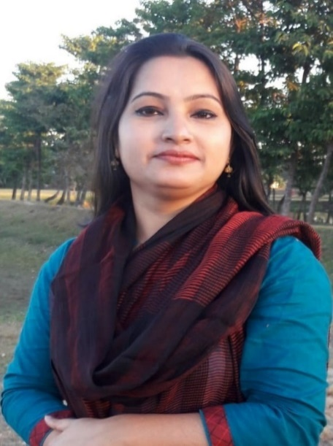
রোকসানা ইয়াসমিন
সহকারী শিক্ষক
মল্লিকপুর মডেল সরকারি প্রাথমিক বিদ্যালয়
সুনামগঞ্জ সদর, সুনামগঞ্জ।
ID: rukshanayasmin
পরিচিতি
শ্রেণিঃ চতুর্থ
বিষয়ঃ বাংলা
পাঠ শিরোনামঃ কাজলা দিদি
ছাত্র-ছাত্রীঃ ৫০ জন
তারিখঃ /১০/২০১৯

Slide 3
এসো একটি ছড়াগান শুনি

Slide 4
তাহলে চলো আজকে আমরা পড়ি
কাজলা দিদি

Slide 5
শিখনফল
যুক্তব্যঞ্জন সহযোগে গঠিত শব্দ শুনে বুঝতে পারবে,
কবিতা শুনে মূলভাব বুঝতে পারবে,
যুক্তব্যঞ্জন সহযোগে তৈরি শব্দ স্পষ্ট ও শুদ্ধভাবে বলতে পারবে,
যুক্তব্যঞ্জন সহযোগে তৈরি বাক্য স্পষ্ট ও শুদ্ধভাবে বলতে পারবে,
যুক্তব্যঞ্জন সংবলিত শব্দ পড়তে পারবে,
বই দেখে সঠিক ছন্দে, স্বরভঙ্গিতে, প্রমিত উচ্চারণে, স্বাভাবিক গতিতে
ছড়া আবৃত্তি করতে পারবে।

Slide 6
কবি পরিচিতি
জন্ম ১৮৭৮ সালের ২৭ এ নভেম্বর
মানসী ও পূর্বাচল পত্রিকার সম্পাদক
বৈশিষ্ট্য পল্লিপ্রীতি
উল্লেখযোগ্য গ্রন্থঃ লেখা, কেয়া, বন্ধুর দান।
জেলাঃ নদীয়া
কাব্যমালঞ্চ থেকে কাজলা দিদি নেয়া।
যতিন্দ্রমোহন বাগচী
১৯৪৮ সালের ১লা ফেব্রুয়ারি মৃত্যু

Slide 7
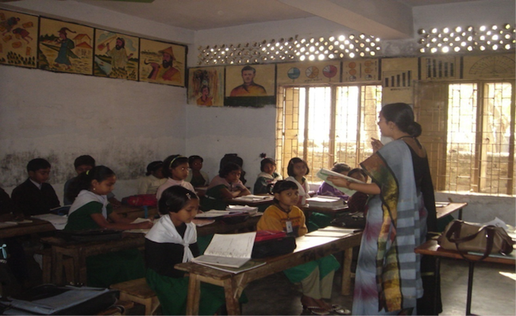
আদর্শ পাঠ
তোমরা সবাই বাংলা পাঠ্য বই এর ৬৭ পৃষ্ঠা খুল এবং মনোযোগ সহকারে শুনো…

Slide 8
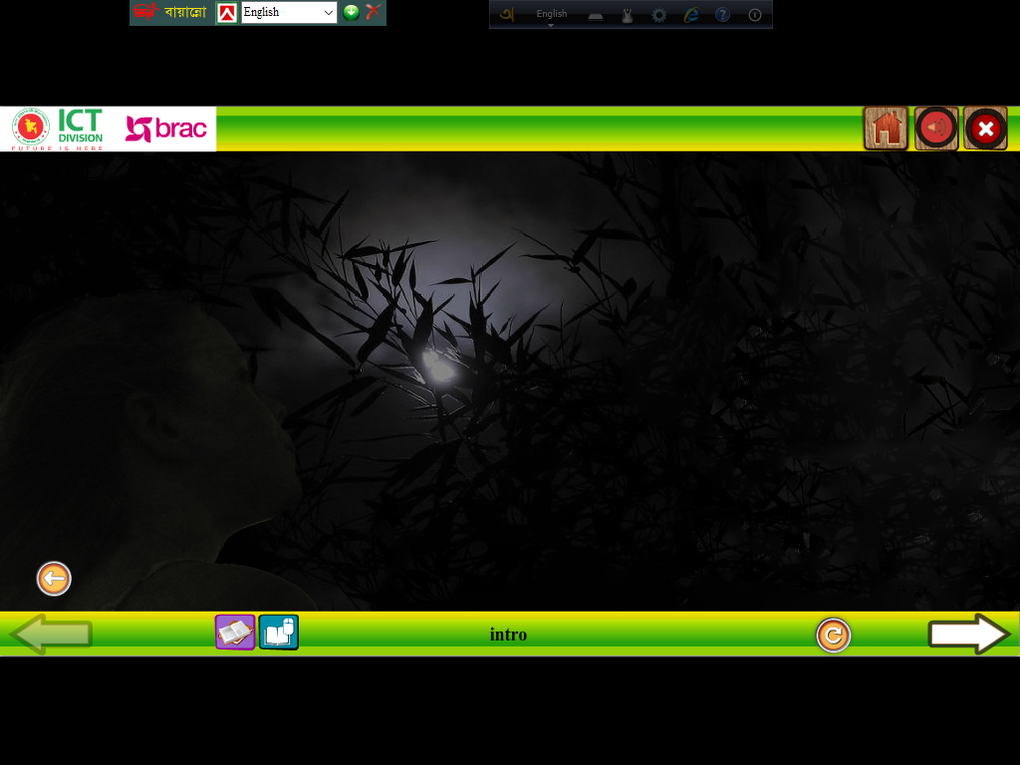
বাঁশবাগানের মাথার উপর চাঁদ উঠেছে ওই

Slide 10
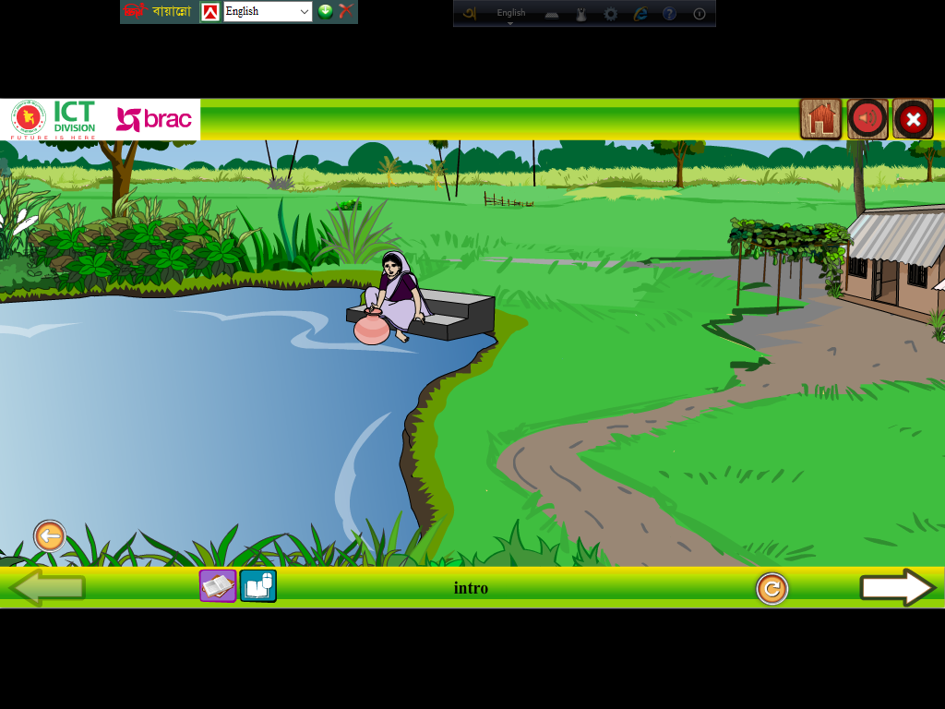
পুকুর ধারে, নেবুর তলে থোকায় থোকায় জোনাই জ্বলে,

Slide 11
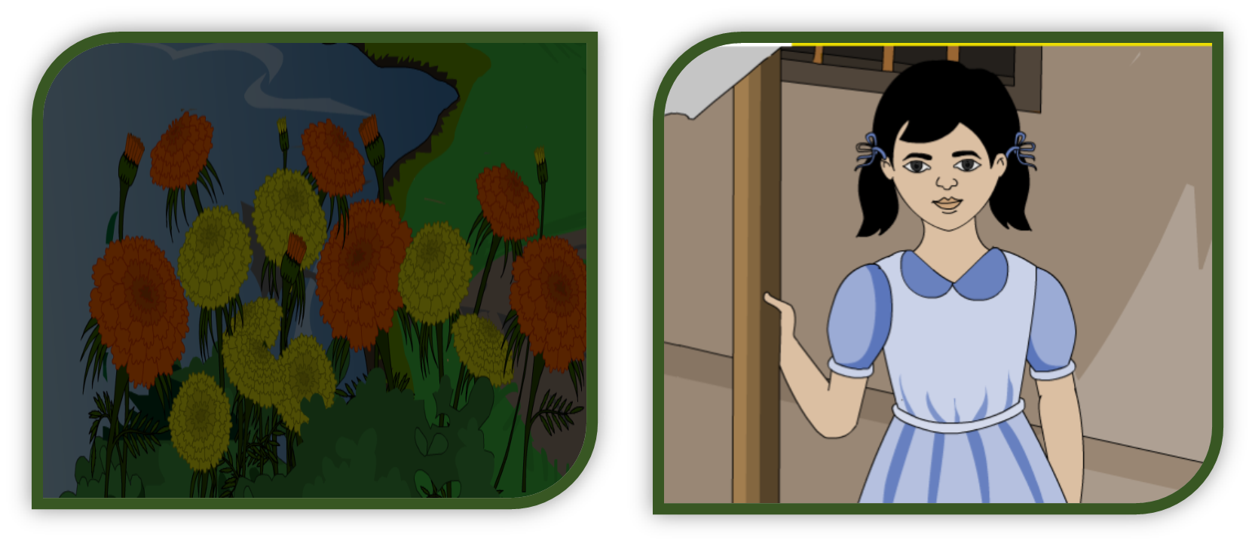
ফুলের গন্ধে ঘুম আসে না, একলা জেগে রই;

Slide 12
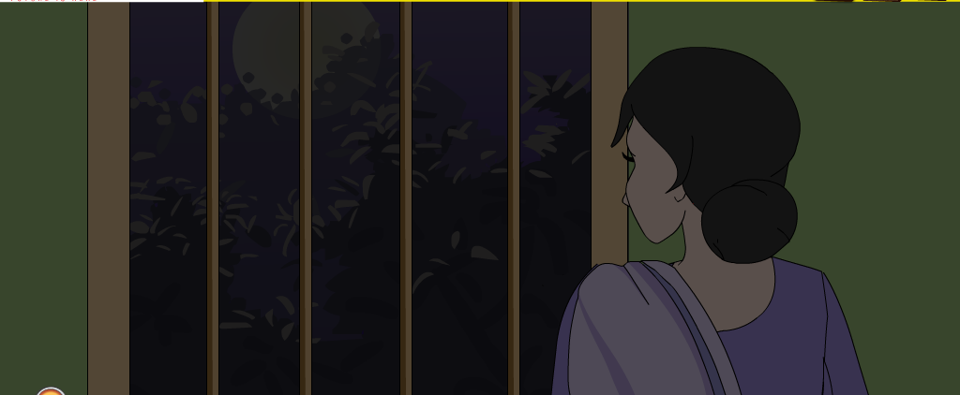
মাগো, আমার কোলের কাছে কাজলা দিদি কই?

Slide 13
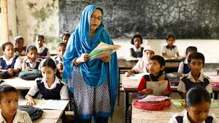
সমস্বরে পাঠ
আমার সাথে তোমরাও পড়

Slide 14
সমস্বরে পাঠ
এবার তোমরা একজন একজন করে পড়
বাঁশবাগানের মাথার উপর চাঁদ উঠেছে ওই
মাগো, আমার শোলক-বলার কাজলা দিদি কই?
পুকুর ধারে, নেবুর তলে থোকায় থোকায় জোনাই জ্বলে,
ফুলের গন্ধে ঘুম আসে না, একলা জেগে রই;
মাগো, আমার কোলের কাছে কাজলা দিদি কই?

Slide 15
দলগত কাজ
জবা দল
বিপরিত শব্দ লেখ-
দিন
উত্তরগুলো মিলিয়ে নাওঃ
দিন-রাত
ঘুম-জাগরণ
জ্বলা-নেভা
ঘুম
জ্বালা

Slide 16
শাপলা দলঃ
নিচের শব্দগুলো ঠিকভাবে সাজাও (যেমন-বাঁশবাগান)।
উত্তরগুলো মিলিয়ে নাও
পুতুল-বিয়ে
থোকায় থোকায়
পুকুর ধারে
নেবুর তলে
শোলক বলার
কাজলা দিদি
বাঁশ বাগান
পুতুল তলে
থোকায় ধারে
পুকুর বিয়ে
নেবুর ঘরে
শোলক থোকায়
কাজলা বাগান
বাঁশ বলা

Slide 17
মূলভাব
ছোট্ট বোনটির সারাক্ষণের সাথী ছিল কাজলা দিদি। দিদি চিরদিনের জন্য তাদের ছেড়ে চলে গেছে, তা সে জানে না। প্রতি মূহুর্তেই সে তার প্রিয় কাজলা দিদির জন্য অপেক্ষায় থাকে। সে কোথায় গেছে, কেন আসে না তা জানতে চায় মায়ের কাছে। মা উত্তর দিতে পারেন না। মুখ লুকিয়ে কাঁদেন।

Slide 18
মূল্যায়ন
মৌখিকভাবে কবিতার ৫ লাইন

Slide 19
নিরাময়মূলক ব্যবস্থা
পারগ শিক্ষার্থীরাদের দ্বারা দূর্বল শিক্ষার্থীদের পড়তে দেব---
প্রয়োজনে সহায়তা করব।

Slide 20
বাড়ির কাজঃ
কাজলা দিদি কবিতার প্রথম ১০ লাইন লিখে আনবে।

Slide 21
ধন্যবাদ সবাইকে

